Slide 1
蓝牙定位进度汇报
2021.1.11

Slide 2
目录
断开连接的问题
arctan误差
AOA误差

Slide 3
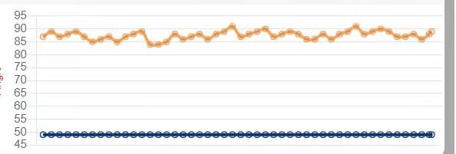
断开连接

Slide 4
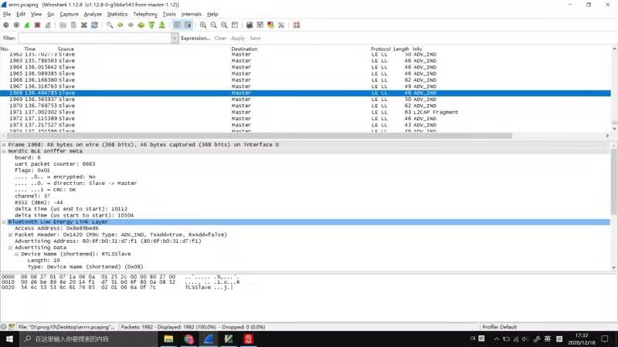
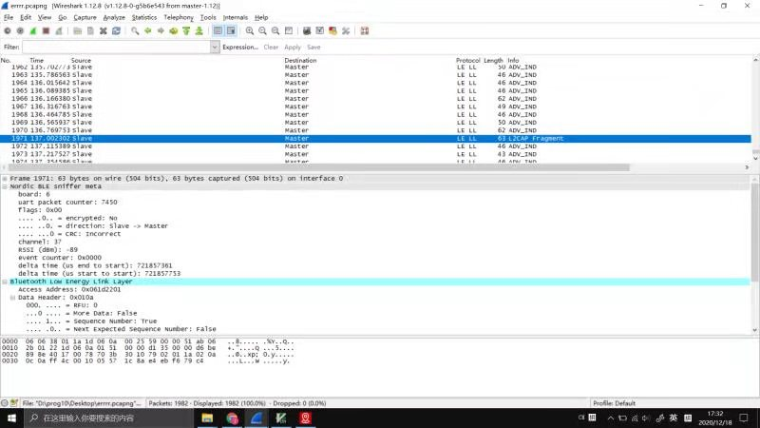
断开连接
人多的时候（白天）断开连接较多
抓包时发现异常包L2CAP，但包数量过多无法抓全
突然改变角度也可能断开连接

Slide 5
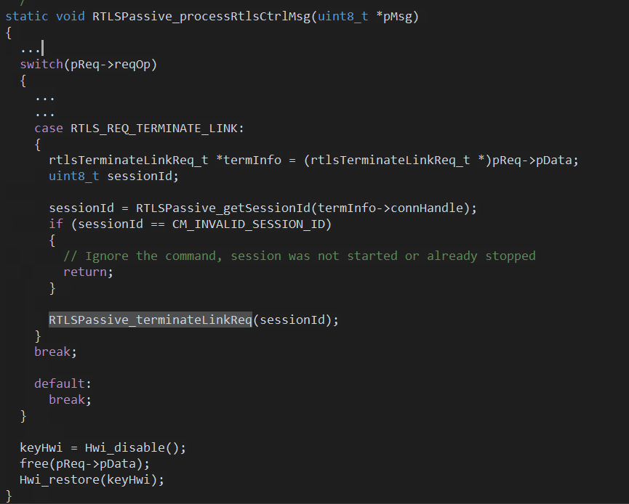
断开连接
TI精简了Passive的BLEstack
然而BLEstack部分为二进制
怀疑：
信号变弱，一段时间没收到包
收到错误的包，解析出现问题
Angle大幅改变导致溢出等
将terminate函数注释掉
稳定一些，能满足实验要求

Slide 6
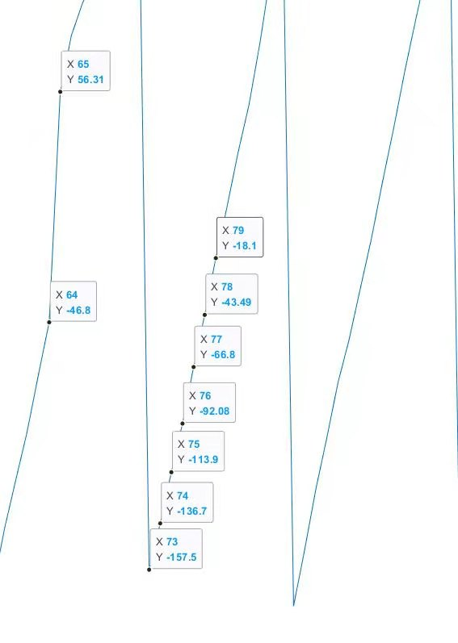
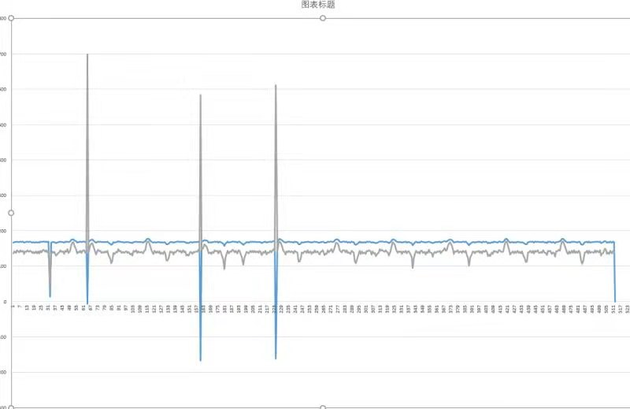
AOA基本原理
依次用3根天线收数据
根据切换时相位变化算AOA

Slide 7
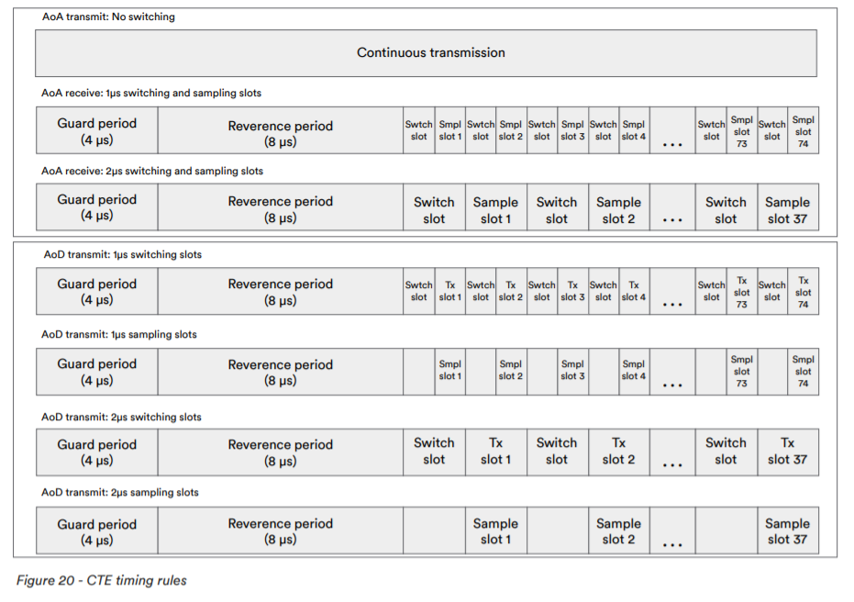
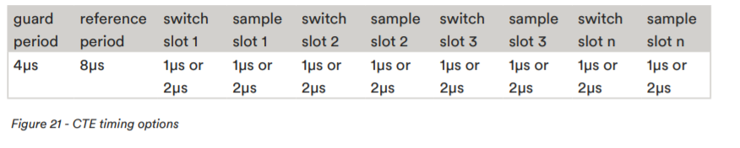
AOA基本原理
依次用3根天线收数据
根据切换时相位变化算AOA
相位差十分不稳定
代码中直接取平均

Slide 8
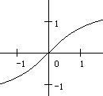
近似误差
Arctan函数算相位时
会带来最大4.07°的误差
相位差本身就不大
arcsin(1)=45°

Slide 9
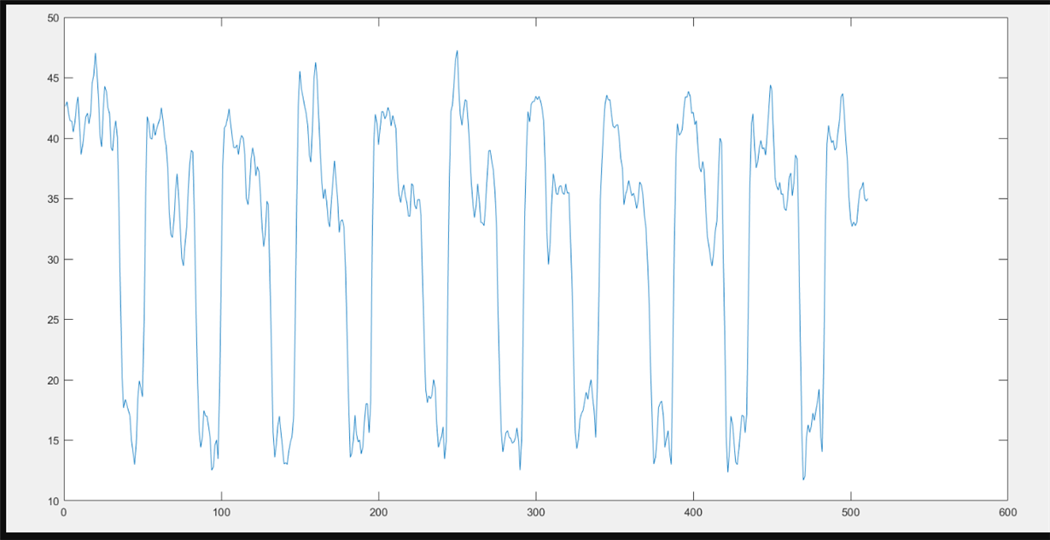
近似误差
Ant1->Ant2
Ant2->Ant3
Ant3->Ant1

Slide 10
近似误差

Slide 11
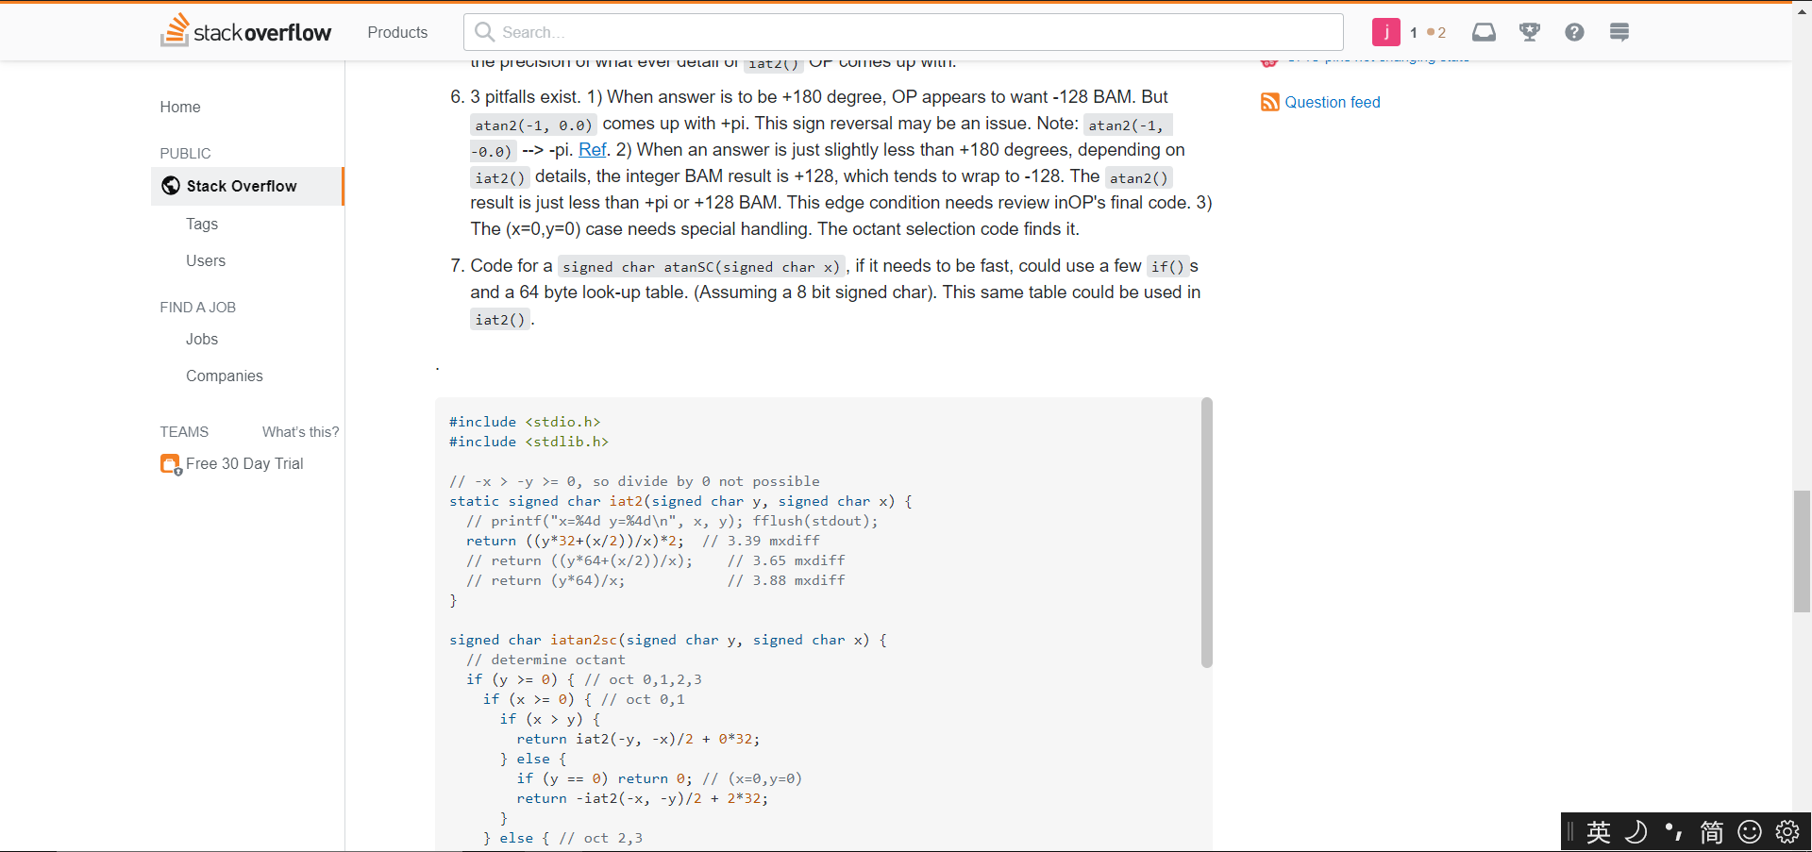
近似误差
代码似乎为StackOverflow上某人原创直接抄过来的
但不需要如此节省计算力，也不是只有8位int，可以改进

Slide 12
AOA误差
Ant1->Ant2
Ant2->Ant3
Ant3->Ant1

Slide 13
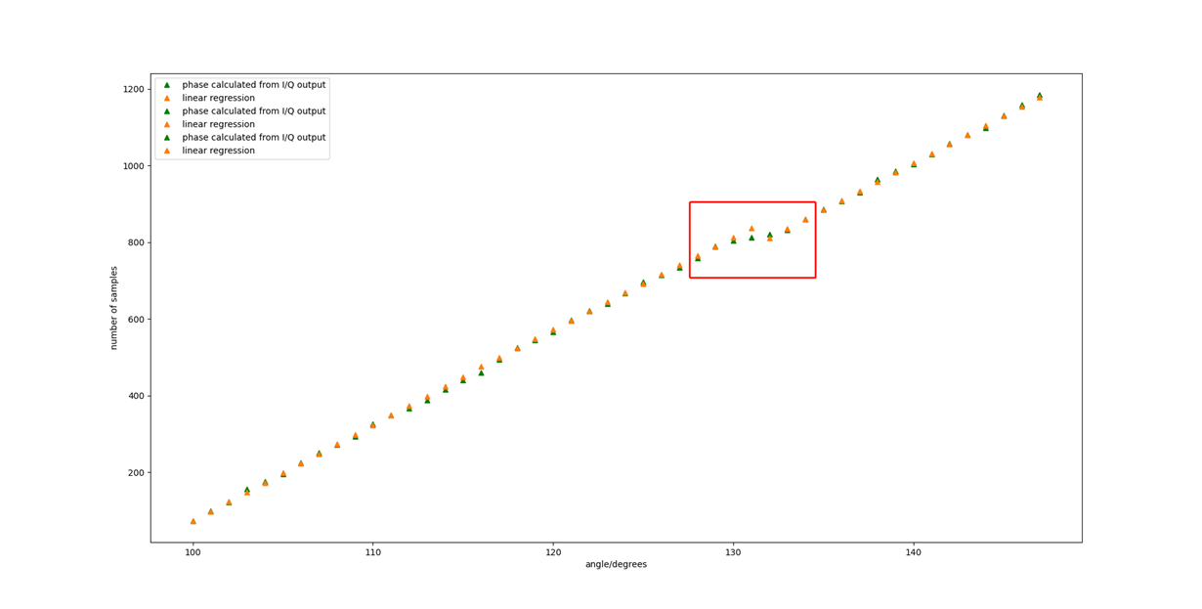
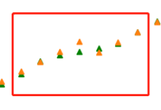
AOA误差
切换天线时需要时间

Slide 14
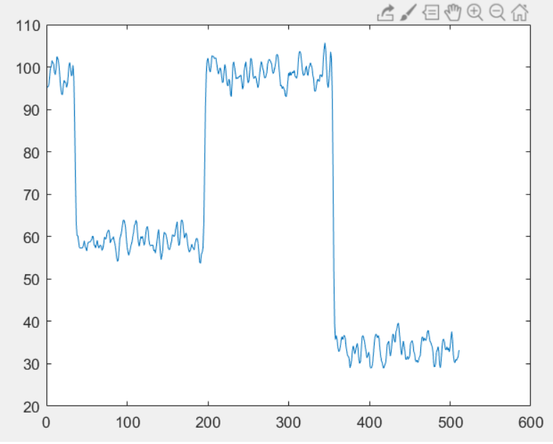
AOA误差
解决方案：
降低切换频率，每根天线采集更多数据
抛弃两端的数据做线性回归

Slide 15
AOA误差
后续工作：分析数据，找原因（比如切换时相位差骤降）
加入其它滤波方法
Ant1->Ant2
Ant2->Ant3
Ant3->Ant1

Slide 16
45°情况
观察到45°角时最准确，偏向两边时不准
需要进一步精确验证
推测原因：
TI将角度空间360°分为了8x45°
AOA最后要做arcsin，在0°时误差最小
可以取长补短，将最精确的位置对准被测物
硬件实现：可控转盘
软件实现：继续研究代码和硬件机制

